Slide 1

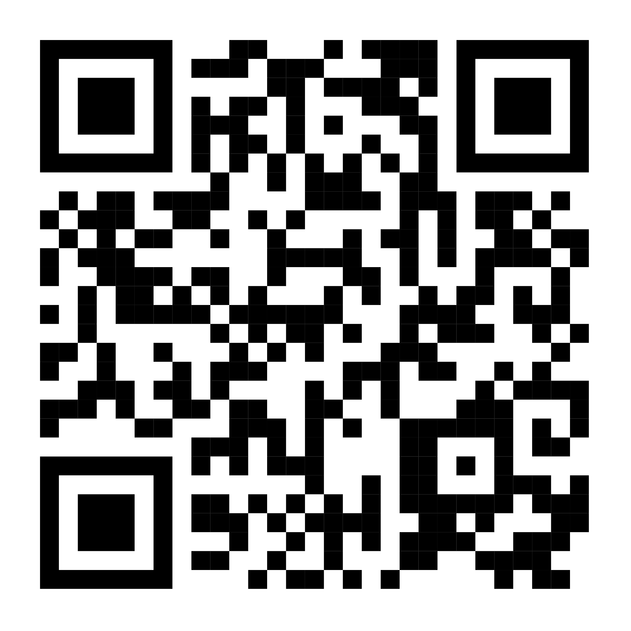



身 障 者 申 請 國 家 考 試 相 關 補 助
(請按我)

Slide 2

什 麼 是 國 家 考 試
要考試才能成為政府的員工
1. 公務人員初等考試
2. 公務人員普通考試
3. 公務人員高等考試
4. 公務人員特種考試
上面說的都是成為公務員的方式。

Slide 3


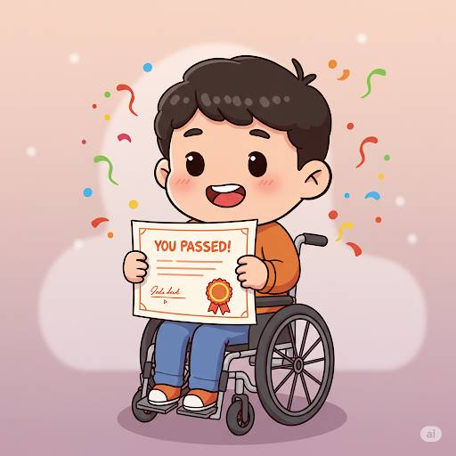
國 家 考 試 有 3 種 補 助
合格證書
給補習費的錢
2.給報名費的錢
3. 考上給的錢

Slide 4

1. 國 家 考 試 補 習 費 的 錢

Slide 5
國 家 考 試 補 習 費 的 錢
(1)*面授
*有老師面對面教學。
最多補助16000元

Slide 6


國 家 考 試 補 習 費 的 錢
(2)*函授
*是一種上網學習，
課本是用郵寄或網路下載拿到的。
最多補助8000元

Slide 7
2.國 家 考 試 報 名 費 的 錢

Slide 8
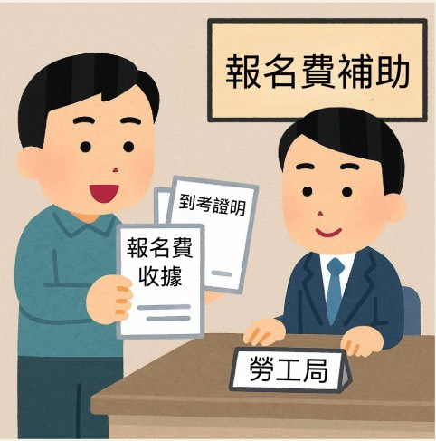

國 家 考 試 報 名 費 的 錢
你拿出去的錢，就是勞工局給你的錢

Slide 9
3.國 家 考 試 考 上 的 錢
合格證書

Slide 10

國 家 考 試 考 上 的 錢
考上公務員，
就可以領錢。
合格證書
獎金15000元

Slide 11

注 意 資 格 及 文 件

Slide 12
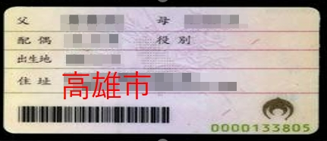


1. 身分證上的住址在高雄。 2. 3月1日補助開始， 到11月15日。
要符合下面條件

Slide 13

3月1日開始給錢， 到勞工局的錢花完， 就不能再給錢了。
要符合下面條件
X

Slide 14
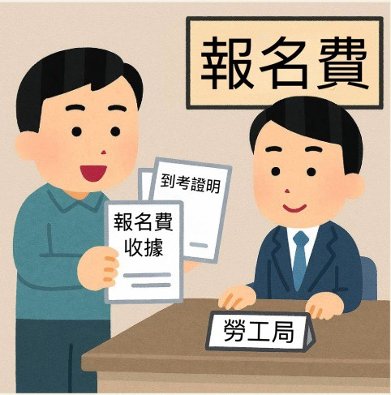
(1)補習費的錢只給1次， (2)報名費的錢只給1次， (3)考上獎金的錢只給1次。
補習費
3.下面的錢只能給1次。
1次
考上獎金
合格證書

Slide 15
國 家 考 試 補 習 費 的 錢

Slide 16
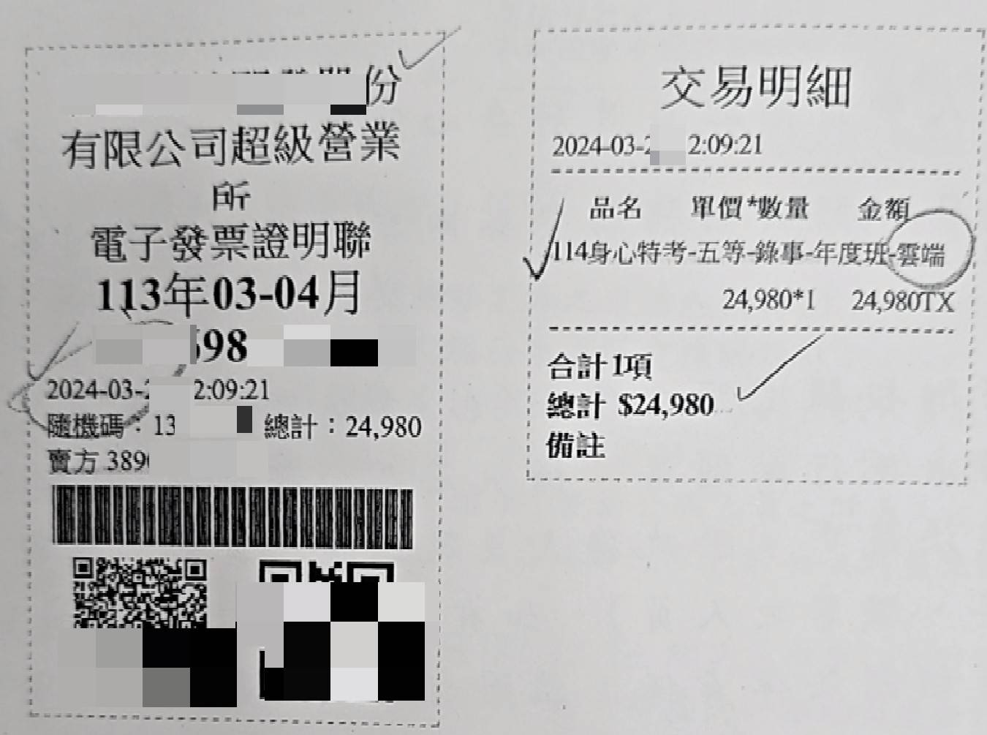
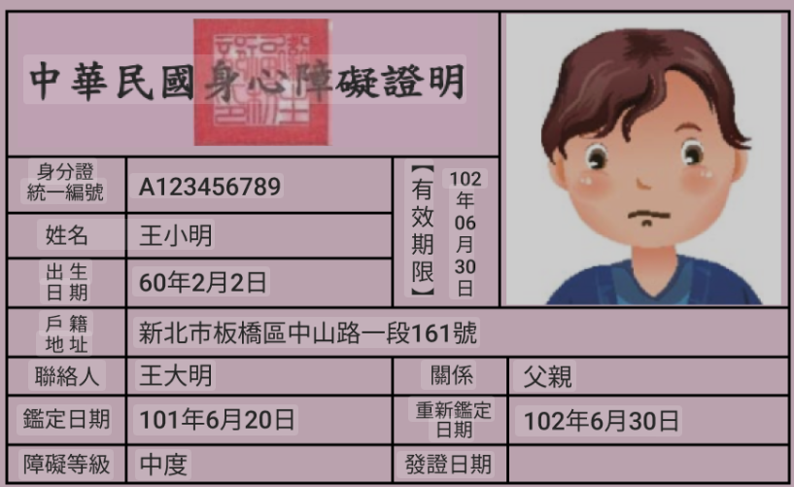
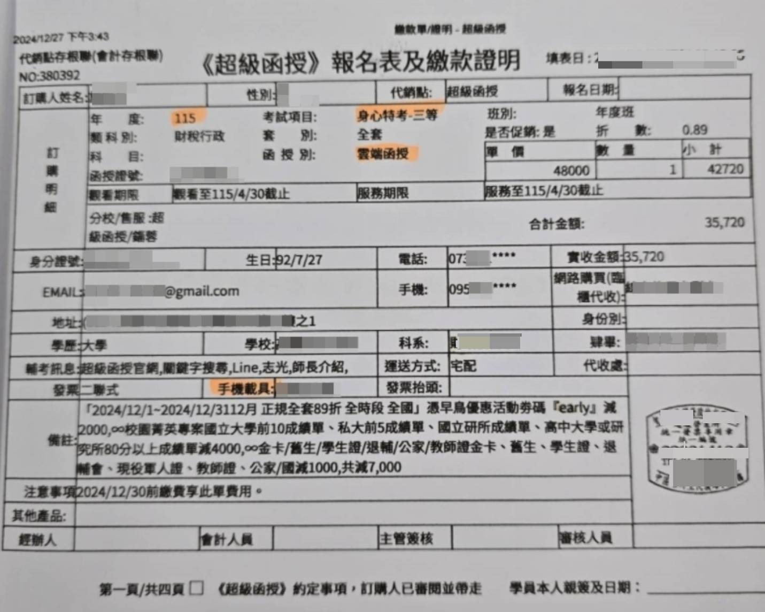
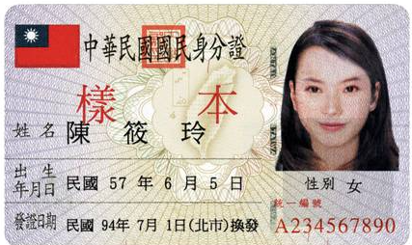
1.身心障礙證明 及身分證
要給勞工局的資料
2.補習費發票
3.函授或面授
課程購買清單

Slide 17
2.國 家 考 試 報 名 費 的 錢

Slide 18
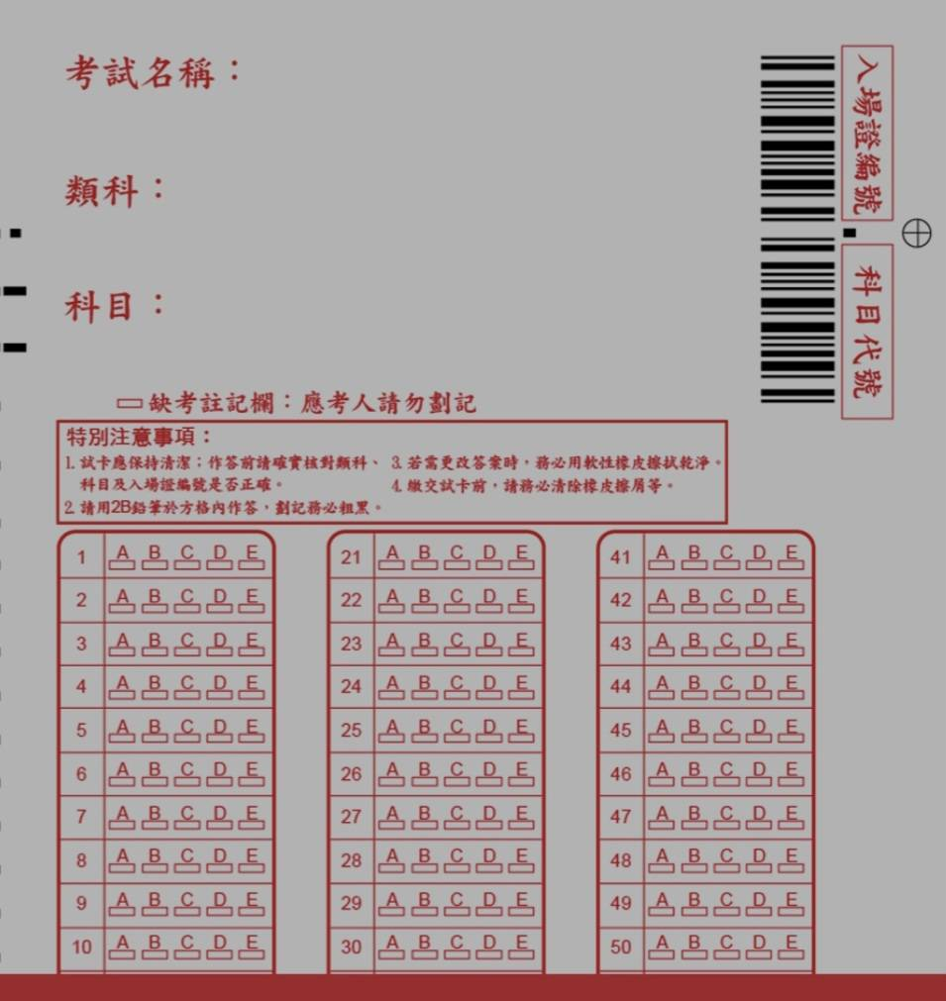
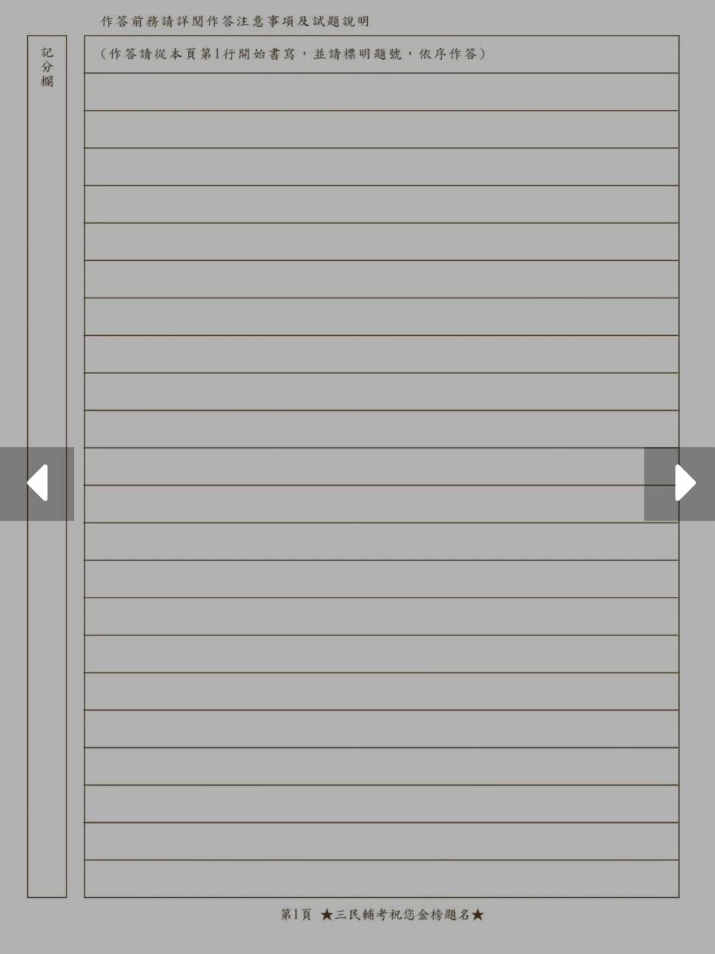
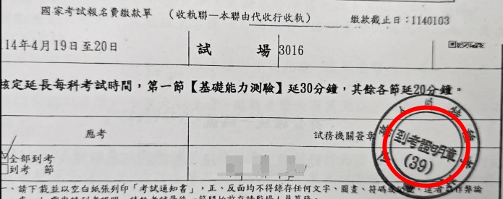
國 家 考 試 報 名 費 的 錢
1
2
3
4

Slide 19
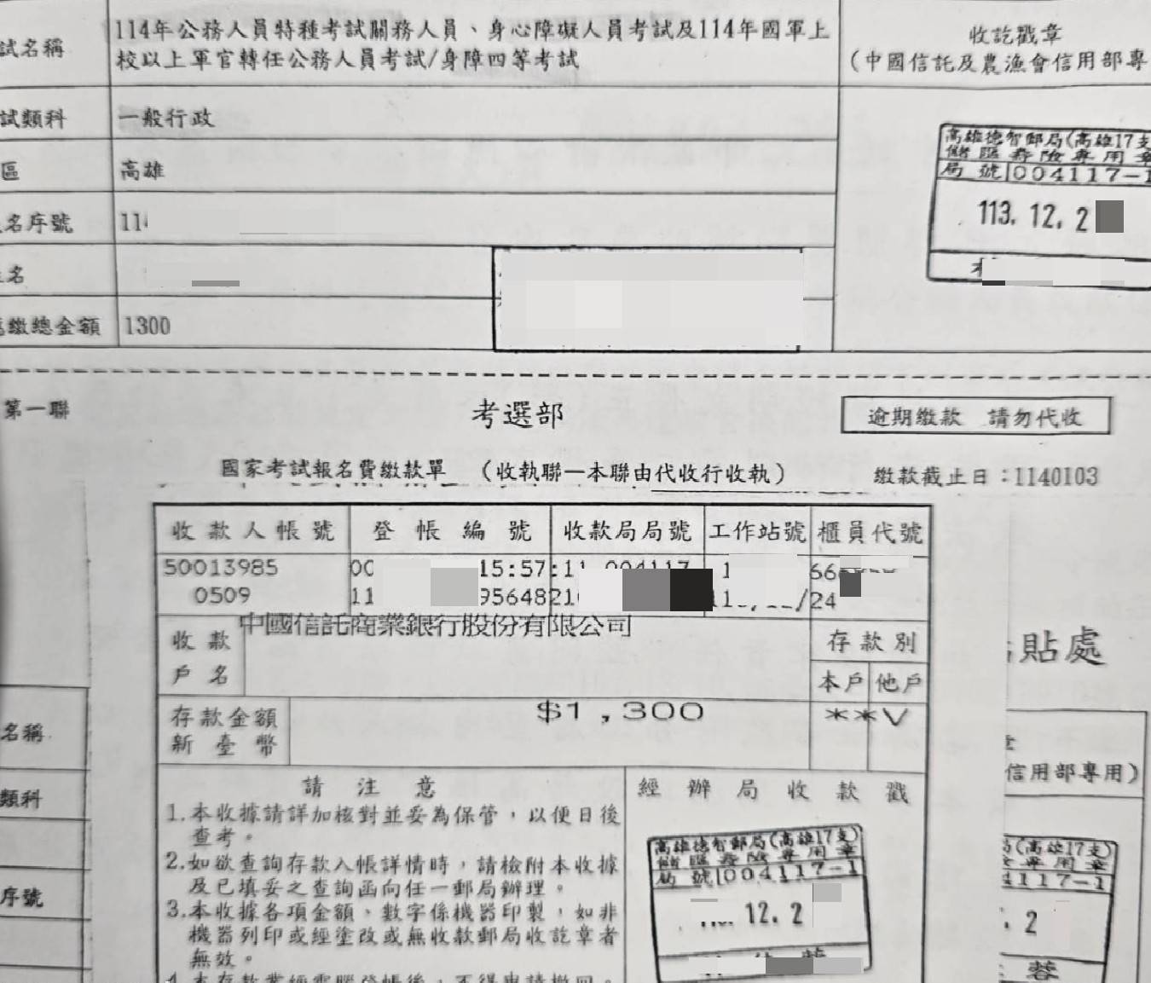

1.身心障礙證明， 及身分證
要給勞工局的資料
2.報名費收據
3.全程到考證明

Slide 20
國 家 考 試 考 上 的 錢
合格證書

Slide 21
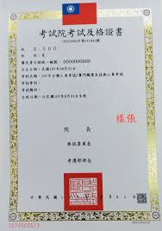
1.身心障礙證明及身分證
要給勞工局的資料
2.考試合格證書

Slide 22
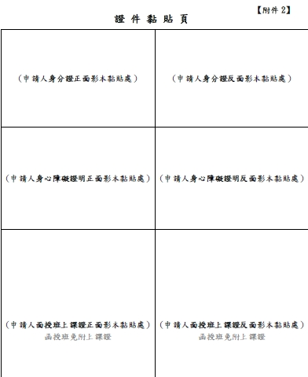
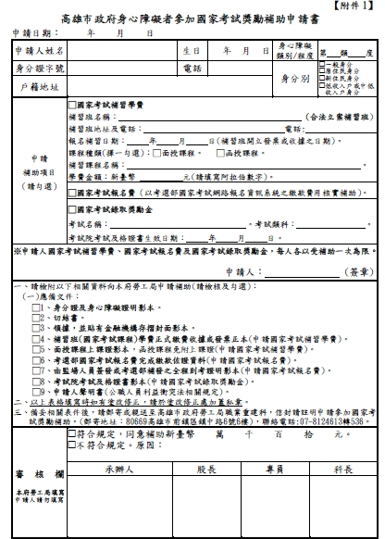
申請資料
✓
✓
2.身障證明及身分證
✓
1.申請書
3.發票

Slide 23
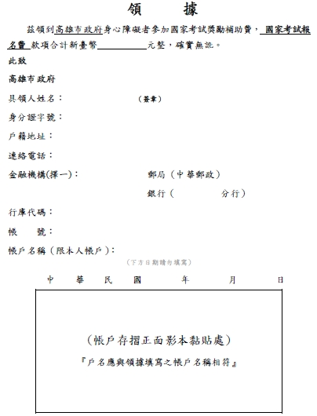
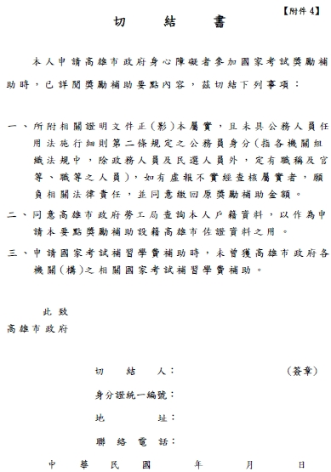
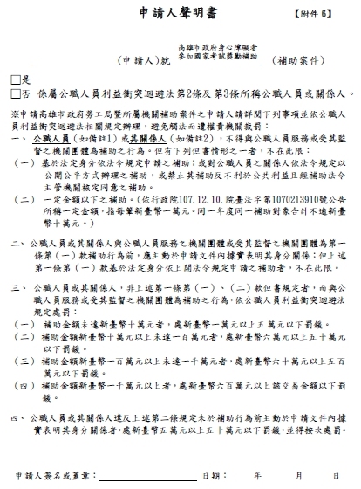
申請資料
✓
✓
5.切結書
✓
4.領據和存摺封面
6.聲明書

Slide 24
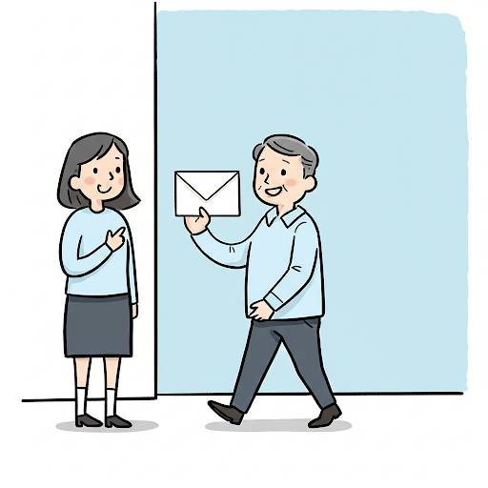

申請錢的方式
1.親自送件
2.掛號郵寄

Slide 25
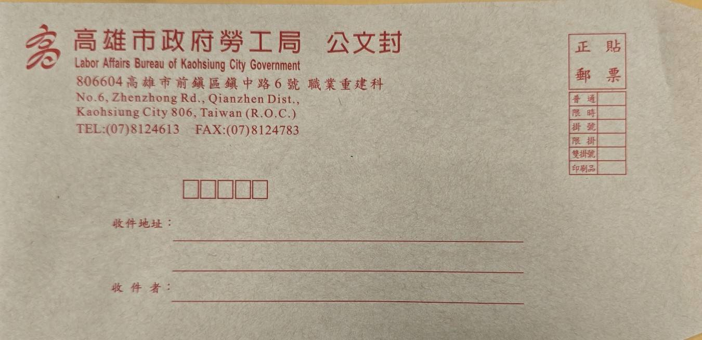
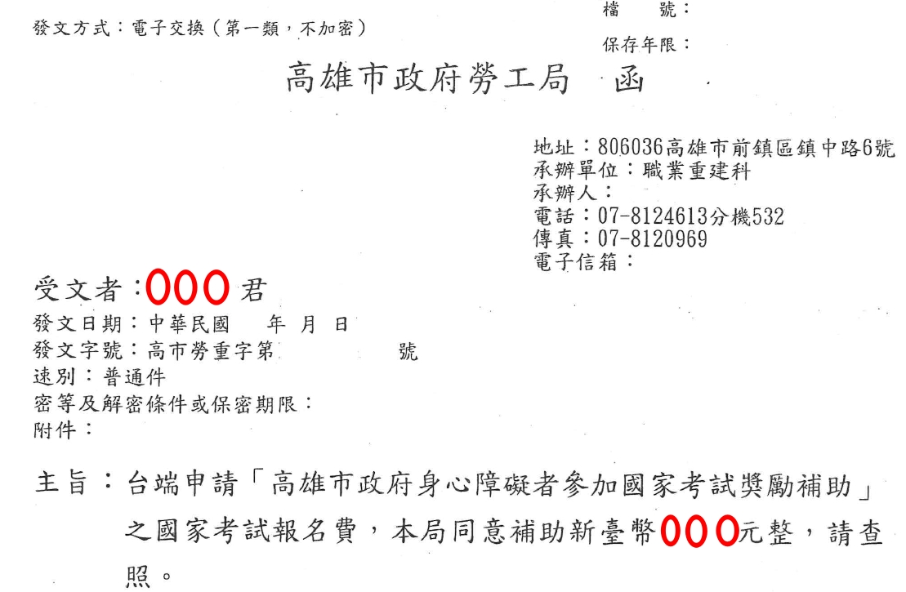

勞工局通知補助完成 1.會收到政府寄給你的文件 2.你可以拿存摺去郵局， 或銀行看錢有沒有在裡面。
$存 簿

Slide 26

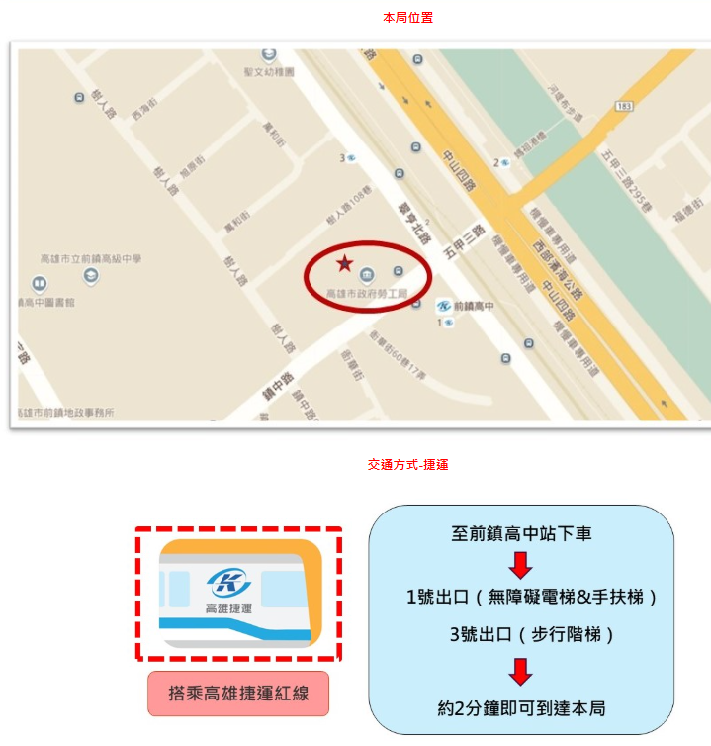
地址： 高雄市前鎮區鎮中路6號
有問題要問找勞工局的方式
電話：
07-8124613分機532

Slide 27
交通方式可以坐捷運到勞工局

Slide 28

哇嗚~我拿到錢了

